Slide 1







Slide 2






Nào mình cùng ăn kem

Slide 3


Tính 1 785 : 5 = ?
357
358
359

Slide 4
Tính: 357 × 5 = ?
1 885
1 780
1 785

Slide 5
0 x 23 = ?
0

Slide 6


Slide 7

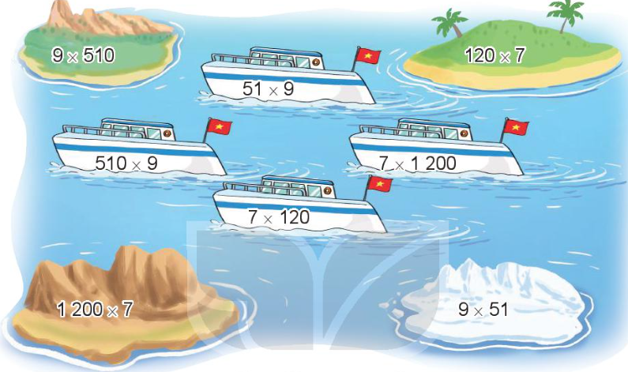
1
Tìm các cặp phép tính có cùng kết quả

Slide 8
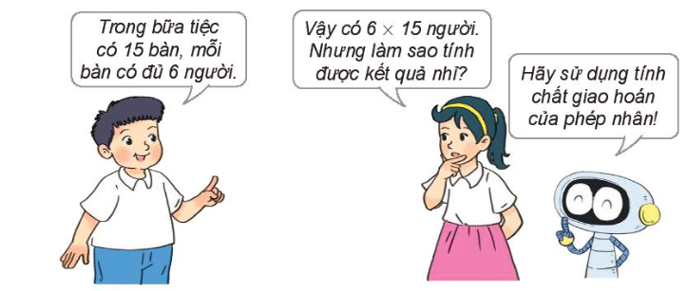
3
Dùng tính chất giao hoán để tìm kết quả của phép tính 6 x 15.
Khi đổi chỗ các thừa số của phép tính 6 × 15 thì ta được phép tính 15 × 6.
6 × 15 = 15 × 6 = 90

Slide 9


Slide 10




ONG TÌM MẬT

Slide 11

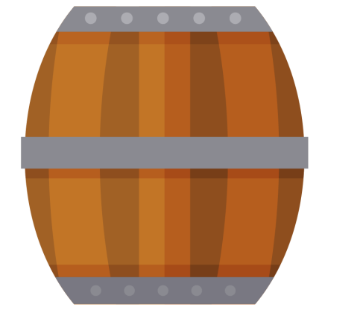


2 x 8 = …… x 2
8 C. 12
16 D. 5
B
C
D
A

Slide 12

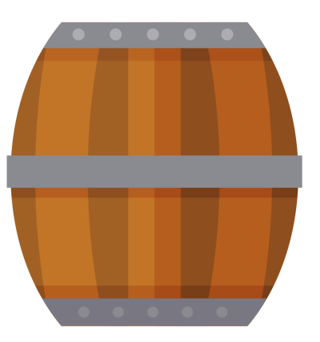

9 x 0 = ….. x 9
3 C. 0
6 D. 4
A
B
C
D

Slide 13


4 x 8 = 8 x ……..
8 C. 32
4 D. 0
A
B
C
D

